Slide 1
Групповая работа в начальной школе. Особенности её организации: методы, приемы, технологии.
Подготовила: Мусихина Н. П.

Slide 2
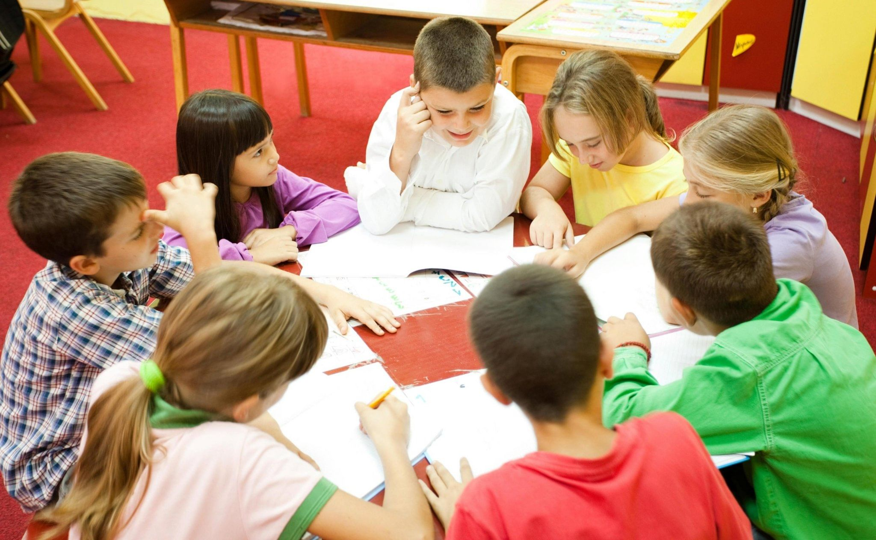
Обучение сообща благоприятно влияет на развитие речи.
Переход классно-урочной системы от фронтальной к индивидуальным и групповым формам работы – это требование времени. При групповой форме организации учебно-воспитательного процесса эффективнее происходит общее развитие личности: формируется познавательная самостоятельность, воля, внимание, наблюдательность, различные виды памяти, воображение.

Slide 3
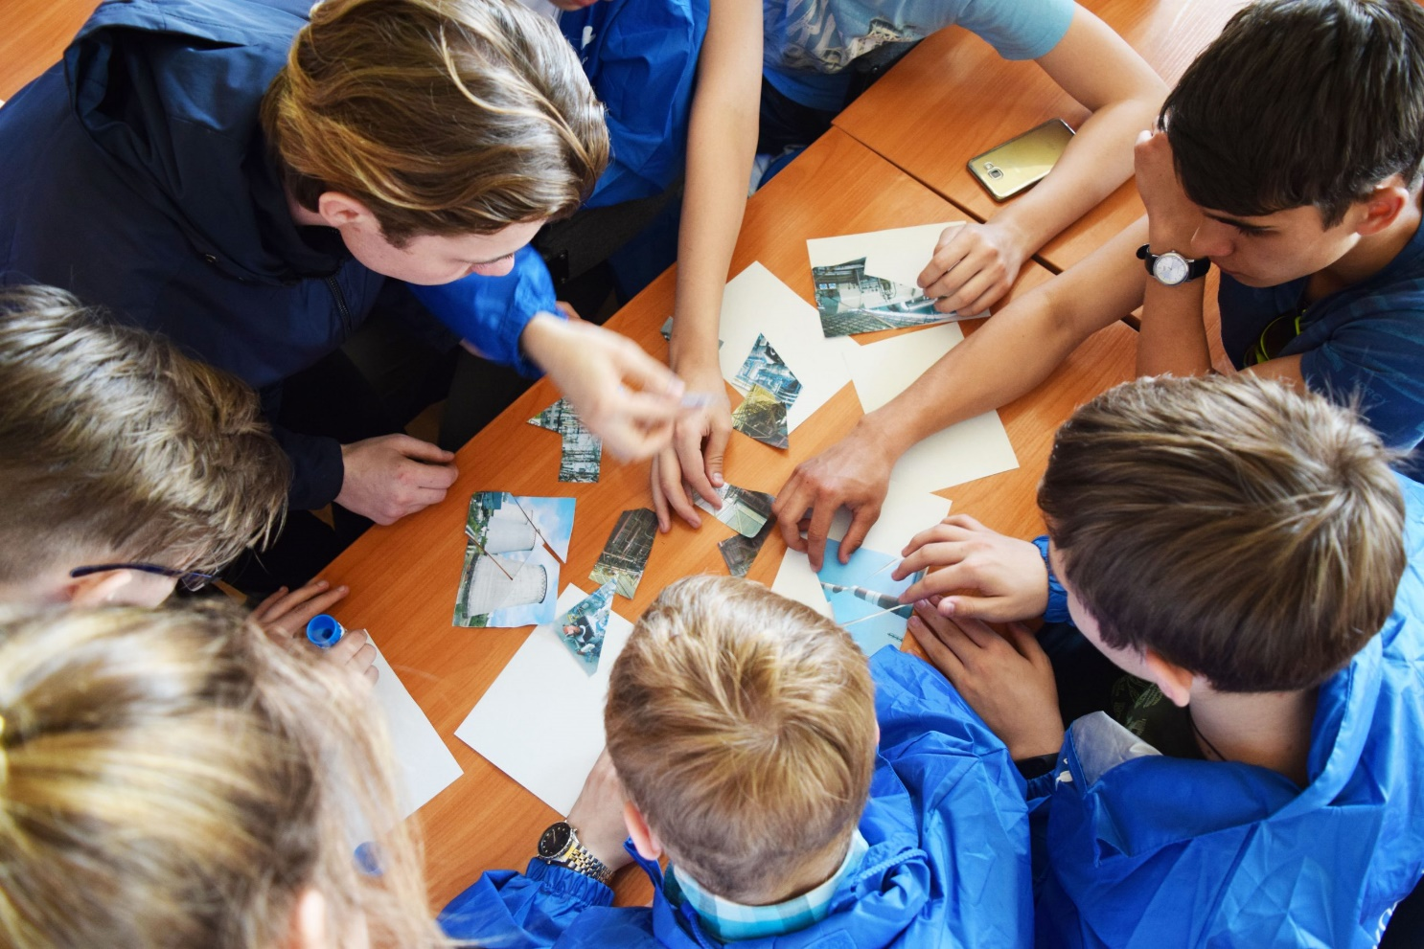
Цель
Цель групповой работы: активное включение каждого ученика в процесс усвоения учебного материала.

Slide 4

Задачи групповой работы:
1. Активизация познавательной деятельности.
2. Развитие навыков самостоятельной учебной деятельности: определение ведущих и промежуточных задач, выбор оптимального пути, умение предусматривать последствия своего выбора, объективно оценивать его.
3. Развитие умений успешного общения (умение слушать и слышать друг друга, выстраивать диалог, задавать вопросы на понимание и т.д.).
4. Совершенствование межличностных отношений в классе.

Slide 5
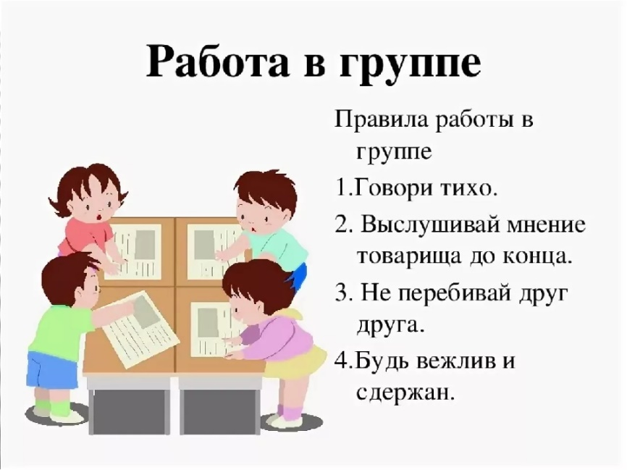
Принципы групповой работы.
С целью успешного проведения групповой работы важно соблюдать следующие принципы:
1. Учитывать уровень образовательных возможностей учащихся.
2. Учитывать особенности состава группы.
3. Составлять задания исключительно для совместного поиска решения, т. е. справиться с которыми за ограниченное время посильно только в группе.
4. Распределять роли между участниками группы.
5. Организовывать коммуникацию в группе и между группами.
6. Анализировать способ деятельности. Итогом групповой работы должна быть рефлексия учебной деятельности.

Slide 6
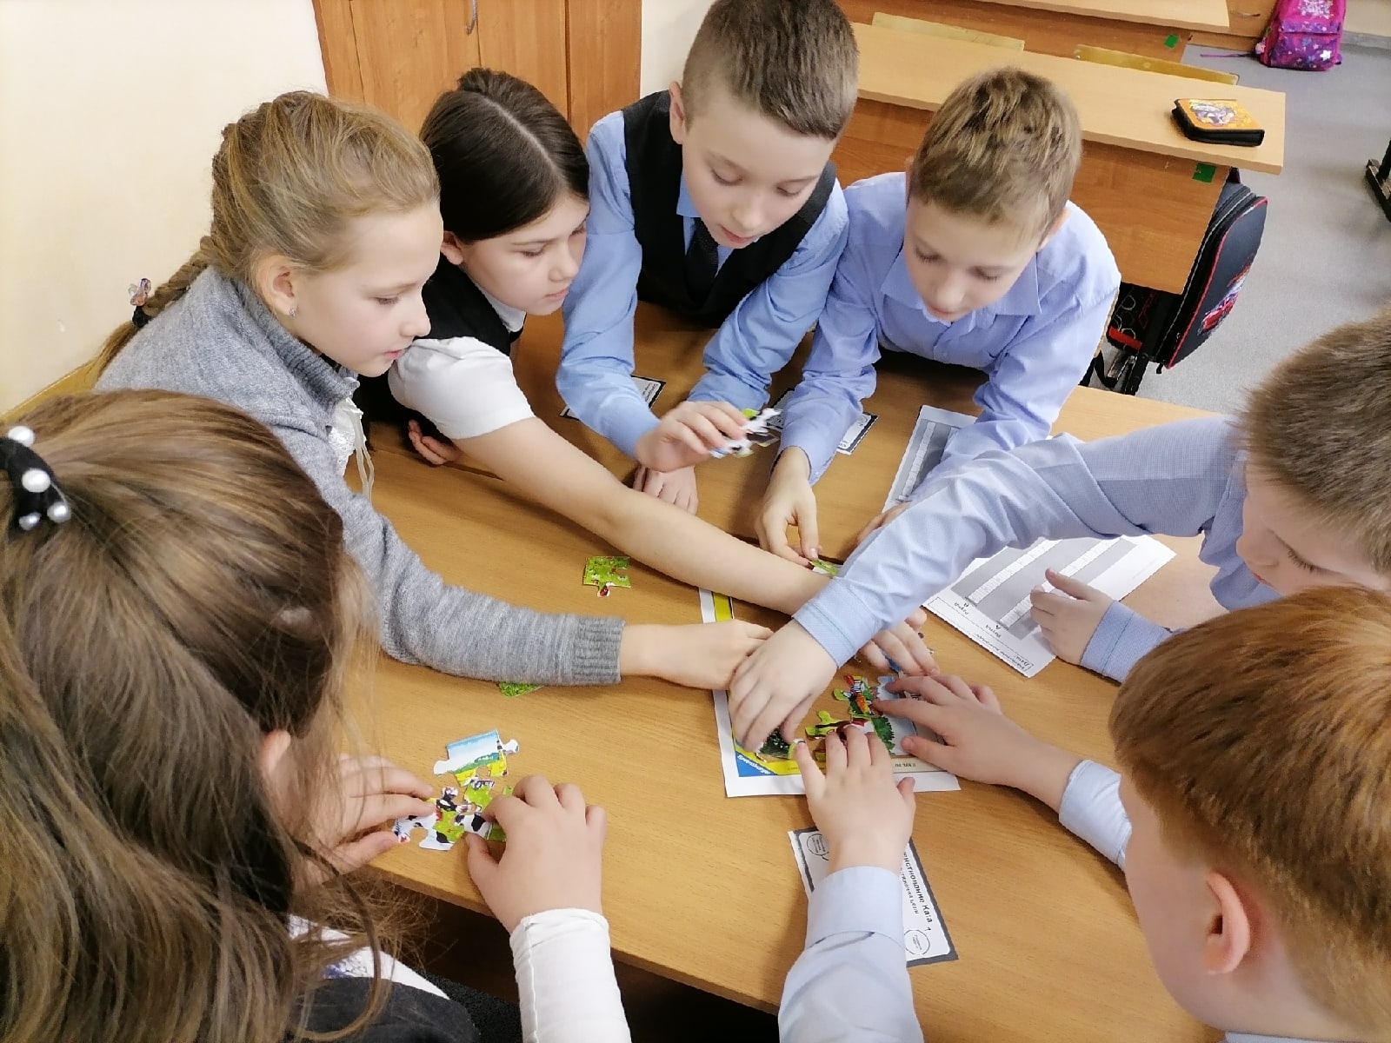
Виды групповой работы.
Назовем несколько видов групповой работы, которые можно использовать на уроках в начальной школе.
· Работа в парах.
· Мозговой штурм.
· Игра «Продолжи».
· Охота за сокровищами.
· Снежный ком.
· Мозаичная группа или Пазлы.
· Прием «Зигзаг». (Метод пилы).

Slide 7
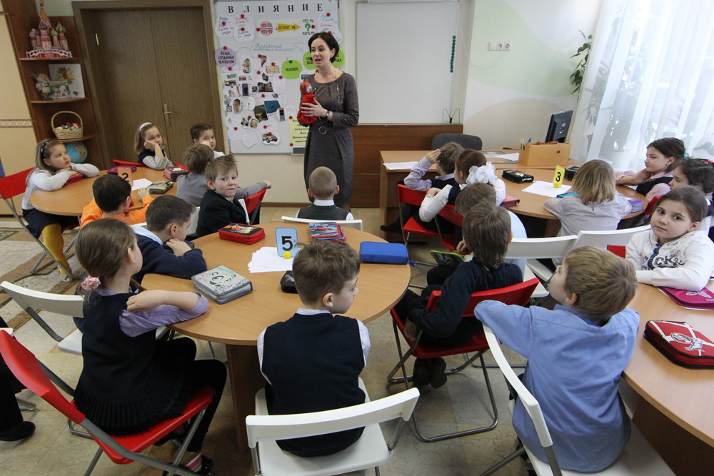
Поведение учителя во время проведения групповой работы.
Учитель, работающий на занятиях с малыми группами, может вести себя по-разному:
1. он может контролировать;
2. организовывать;
3. оценивать работу учеников;
4. участвовать в работе группы.
5. предлагать участникам разные варианты решений.
6. выступать в роли наставника, исследователя или источника информации.

Slide 8

Каковы признаки групповой работы?
Не любое совместное выполнение на уроке задания группой учащихся класса можно назвать групповой формой организации работы. Это происходит, если выполняются следующие условия:
— на данном уроке класс делится на группы для решения конкретных учебных задач, в идеале — учащиеся сами распределяются по группам в зависимости от своих симпатий и поставленной перед ними задачи;
— состав группы не может быть неизменным, он должен быть таким, чтобы с максимальной эффективностью для коллектива могли реализоваться учебные возможности каждого члена группы;
— каждая группа получает задание или выбирает его самостоятельно из числа заданий, предложенных учителем, и выполняет его сообща под руководством коллективно выбранного лидера группы;
— учитывается и оценивается вклад в выполнение задания каждого члена группы.

Slide 9
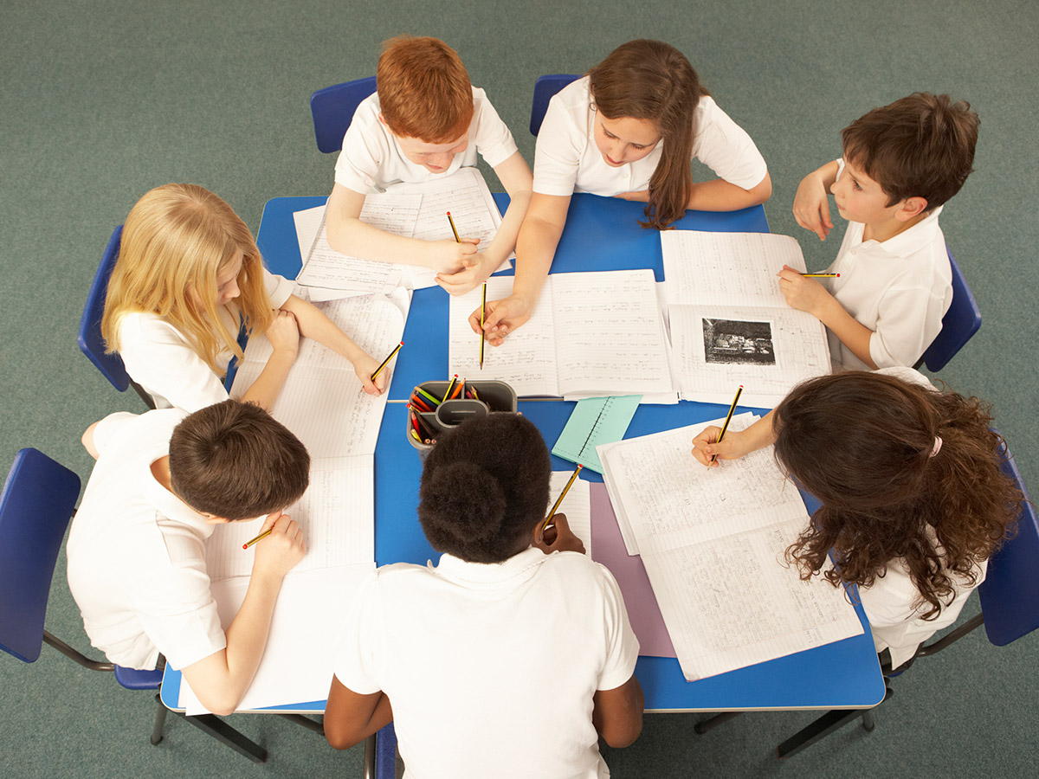
Вывод
Школа также должна содействовать личностному росту каждого ученика, развитию его коммуникативных навыков, которые окажутся не менее востребованными в дальнейшей жизни каждого ученика. Именно групповая работа способствует улучшению психологического климата в классе, развитию толерантности, умению вести диалог и аргументировать свою точку зрения.

